Slide 1
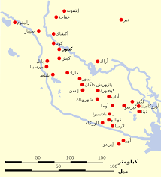
قسم الجغرافيا
المرحلة الاولى
جغرافيا العراق في التاريخ القديم
م د شذى احمد عيسى

Slide 2
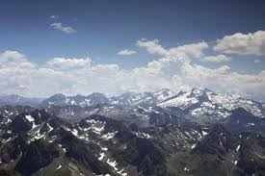
تقسم ارض العراق من الناحية الجيولوجية الى اربع مناطق متميزة هي :
منطقة الجبال الالتوائية في جهات العراق الشمالية والشمالية الشرقية حتى حدود العراق مع سوريا وتشبه في شكلها العام الهلال ويتراوح ارتفاعها بين 1000ـ 3600مترا وصخور هذه الجبال نارية رسوبية شديدة المقاومة ، تكثر فيها الامطار والثلوج وتؤلف المنطقة الجبلية خمسة بالمئة ، ويخترق المنطقة نهر دجلة ويروي الاراضي الواقعة على جانبيه ،

Slide 3
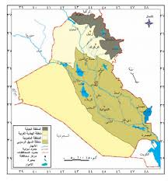

Slide 4
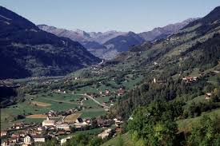
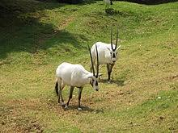
ولكثرة سقوط الامطار في هذه المنطقة ساعد على نمو النباتات والاشجار وكانت المنطقة منذ عصور قديمة مليئة بالحيوانات المختلفة وتنتشر في المنطقة الكهوف التي التجأ اليها الانسان القديم

Slide 5
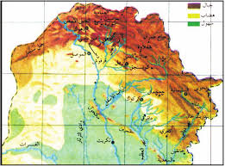
المنطقة المتموجة
تمتد هذه المنطقة من سفوح المنطقة الجبلية وحتى السهل الرسوبي وتكون منطقه انتقالية بين المنطقة في اقصى الشمال والشمال الشرقي و بين المنطقة الواقعة في الجنوب وتبلغ مساحتها 15% من مساحة العراق تتآلف من سلاسل جبلية وتلول كثيرة تتخللها السهول الواسعة الخصبة ، وصخور المنطقة كلسيه او رملية ، وتسقط فيها الامطار بنسب عالية ساعدت على نشوء وتطور الزراعة الديمية ، وكانت اقدم المستوطنات الزراعية في العصر الحجري الحديث في هذه المنطقة

Slide 6
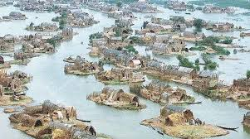
السهل الرسوبي
يحتل السهل الرسوبي وسط وجنوب العراق وتبلغ مساحته خمس مساحة العراق ويمتد من الخط الوهمي الذي يصل بين هيت وسامراء شمالا وحتى ساحل الخليج العربي جنوبا ، ويخترق السهل النهران دجلة والفرات ، ويقع في القسم الجنوبي من السهل الرسوبي منطقة الاهوار والتي تعيش فيها انواع معينة من النباتات والحيوانات ، وتتميز تربة السهل الرسوبي بخصوبتها حتى اطلق عليها ارض السواد وكان السهل الرسوبي

Slide 7
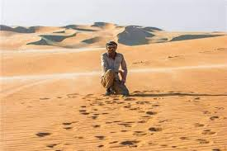
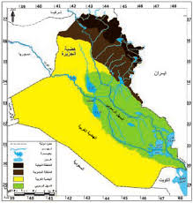
الهضبة الغربية
وهي اوسع المناطق الاربعة ،حيث تبلغ مساحتها اكثر من نصف مساحة العراق الكلية وهي جزء متمم لبادية الشام ، واراضي الهضبة الصحراوية متموجة تقطعها مجموعة من الوديان الطولية وتظهر فيها بعض التلول الصغيرة والكثبان الرملية ،وينحدر سطح الهضبة من الغرب الى الشرق وينتهي بالسهل الرسوبي ،وتسقط الامطار الشديدة في هذه المنطقة في فترات قصيرة ولاسيما في الجزء الشمالي منها ويخترقها نهر الفرات من الشمال الغربي الى الجنوب الشرقي ، ولا تساعد تربة المنطقة الرملية والكلسية على نمو النباتات الا في الواحات ، وكانت الهضبة الصحراوية مسرحا لنزوح الاقوام العربية القديمة من شبه الجزيرة العربية الى ارض العراق .

Slide 8
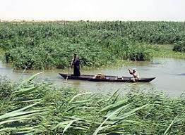
اثر الخلفية الجغرافية في نشوء وتطور الحضارات
كان للخلفية الجغرافية في العراق القديم اثرها الكبير في نشوء الحضارات العراقية القديمة وطبعها بطابع خاص مميز وانها كانت العامل الاساس في خلق الحضارات وتطورها ، وقد كانت حياة الانسان العراقي القديم الذي وضع الاسس الاولى للحضارة عبارة عن صراع طويل وعنيف مع الطبيعة وكانت الغلبة في هذا الصراع الى الانسان ، وتعتبر حضارات العراق القديم من الحضارات العريقة .

Slide 9
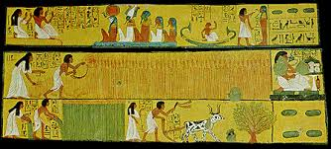
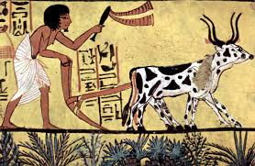
الحضارة
بدأت الحضارة منذ ان سهل الانسان ايصال الماء الى الارض الزراعية ، وفي ذلك يقول العلامة ادم سمث في كتابه اصل الحضارة ان الحضارة اكتسبت طابعها المميز الواضح بعد ان شرع شخص بتنظيم الحياة على اساس الري والزراعة
والزراعة هي الركن الاساس في حضارة الانسان والاساس المادي الصلد للأوجه التطورات المختلفة التي عاشتها الانسانية في جوانبها الفكرية والمادية . وهنك شرطان مهمان لنجاح الزراعة الماء والتربة الخصبة

Slide 10
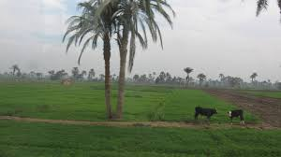
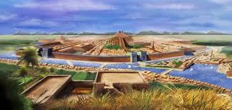
فاذا كان الماء شرطا ضروريا لحياة الانسان فهو اكثر ضرورة لنشوء وتطور الحضارات لذلك ليس غريبا ان تقوم اقدم مراكز الحضارات الانسانية وتزدهر على مقربه من مصادر المياه الدائمة كحضارة وادي الرافدين الى جانب توفر التربة الخصبة فيها .
لابد الاشارة ان هناك عامل مهم ساعد على ازدهار وتنوع الزراعة هو تنوع المناخ في ارض الرافدين والذي ادى الى تنوع المحاصيل وبالتالي ظهور المقايضة بين المناطق ونشاط التجارة .

Slide 11
ان من نتائج ازهار الزراعة ظهور القرى التي تتطور بمرور الوقت اخذت حتى اصبحت مدن كيش ولكش واوما واور وغيرها ودخلت في صراع مع بعضها من الاجل الاستلاء على اكبر قدر من الاراضي الزراعية لان الزراعة كانت عصب الحباة آنذاك .

Slide 12
اسم العراق
ان اقدم التسميات التي اطلقت على المنطقة الواقعة في اقصى الجنوب بلاد سومر في عصر فجر السلالات ، ومن التسميات الاخرى التي اطلقت في حدود الالف الثالث ق م بلاد اكد ليدل على القسم الشمالي من جنوب العراق ، وفي مطلع الالف الثاني ق م اطلق على القسم الجنوبي والوسط مصطلح بابل اما القسم الشمالي كان يطلق عليه اسم بلاد سوبارتو قبل مجيء الاشوريين الى المنطقة ومن التسميات الاخرى التي اطلقت على المنطقة تسمية العراق والتي قد تعني الشاطئ او جرف الجبل حيث عثر على نص باسم اريقا للدلالة على المنطقة الوسطى وربما هي اصل كلمة عراق، وايضا من التسميات التي اطلقت تسمية وادي الرافدين لوجود نهري دجله والفرات .

Slide 13
شكرا لحسن المتابعة

